Slide 1
Государственная корпорация
«Фонд содействия реформированию ЖКХ»
Результаты и перспективы работы

Slide 2
ГК «Фонд содействия реформирования коммунального хозяйства» создан на основании 185 ФЗ от 21.07.2007,
работает с 2008 года.
Задачи
Создание безопасных и благоприятных условий проживания граждан
Повышение качества реформирования ЖКХ
Формирование эффективных механизмов управления жилищным фондом
Внедрение ресурсосберегающих технологий
Инструменты
Предоставление обусловленной необходимостью проведения преобразований в сфере ЖКХ субъектам РФ и МО на :
проведение капитального ремонта МКД,
переселение из аварийного жилья
модернизацию коммунальной инфраструктуры

Slide 3
Итоги деятельности Фонда содействия реформированию ЖКХ.
.
В проектах Фонда приняли участие:
84 Субъекта Российской ФЕДЕРАЦИИ (кроме Москвы).
4565 Муниципальных образований РФ;
Совокупный объем инвестиций в отрасль через программы, софинансируемые Фондом ЖКХ –
932,3 млрд.рублей
Из которых средств Фонда ЖКХ – 527,3 млрд

Slide 4
Переселение из аварийного жилья - итоги

Slide 6
Переселение из аварийного жилья – риски.
На сегодняшний день не переселённого жилья, признанного аварийным до 1 января 2012 года осталось:
по всей Российской Федерации - 3, 10 млн.кв.м;
в том числе в Центральном федеральном округе – 422,52 тыс. кв. м;
в Северо-западном федеральном округе – 369,82 тыс. кв. м.
Признано аварийным после 1 января 2012 года:
по всей Российской Федерации - 9, 23 млн.кв.м;
в том числе в Центральном федеральном округе – 1138,33 тыс. кв. м;
в Северо-западном федеральном округе – 1135,26 тыс. кв. м.
Средний темп признания домов аварийными – 5% в год.
Прогноз аварийного жилищного фонда к 2045 г. – 159,3 млн. кв.м.

Slide 7
Проведение капитального ремонта – итоги
Задачи:
софинансирование региональных программ капремонта
подготовка нормативной и методической базы
создание системы мониторинга
с 2017 года – стимулирование энергоэффективного капитального ремонта
Результат:
на 1 января 2017 года с участием Фонда отремонтированы 152,2 тыс. МКД

Slide 8
Модернизация коммунальной инфраструктуры - итоги
2013-2015 год: объем средств Фонда ЖКХ – 0,09 млрд. руб
2016 год : объем средств Фонда ЖКХ – 5,9 млрд.
С учетом софинансирования – 13,3 млрд. руб.
Проекты реализуются в 25 субъектах, 3417 МО.

Slide 9
Итоги работы Фонда содействия реформированию ЖКХ
Создание инфраструктуры открытых данных в отрасли «Реформа ЖКХ»;
Реализация мероприятий по подготовке кадров в сфере ЖКХ;
Развитие сети жилищного просвещения и общественного контроля.

Slide 10
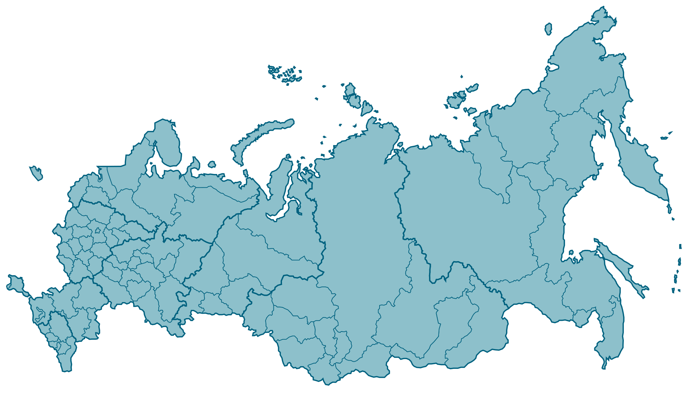
Деятельность фонда ЖКХ после 2017 года.
Перспективы и задачи

Slide 11
Основные вызовы
Нарастание объемов и темпов признания домов аварийными (около 5 % в год).
Накоплен недоремонт жилищного фонда, не в полной мере обеспеченный финансовыми ресурсами.
Высокая доля физического износа и технологическое отставание систем и объектов ЖКХ.
Отсутствие инвестиций, адекватных потребностям отрасли.
Низкое качество подготовки, реализации и управления проектами в муниципальных образованиях, отсутствие квалифицированных кадров в ЖКХ.
Муниципальные образования несут ответственность за преобразования в отрасли в условиях отсутствия для этого достаточных ресурсов, в первую очередь это касается малых городов и населенных пунктов, где проживают более 60 % населения.

Slide 12
Поставлены приоритетные задачи, к решению которых необходимо приступить максимально оперативно
В рамках приоритетных направлений стратегического развития, в том числе национальных приоритетных проектов («Обеспечение качества ЖКУ», «Формирование комфортной городской среды»), планируется решение следующих задач с финансовым обеспечением за счет федерального бюджета в 2017-2018 гг.:
17,0
10,0
10,0
млрд. руб. - модернизация коммунальной инфраструктуры
млрд. руб. – переселение граждан из аварийного жилищного фонда (2017 г.)
млрд. руб. – благоустройство территорий
≈19,0
млрд. руб. – иные программы
Проблемы:
Операторами (ГРБС) предоставления указанных средств и мониторинга реализации проектов являются различные федеральные органы исполнительной власти.
Конечными получателями и ответственными за достижение целевых показателей проектов являются муниципальные образования.

Slide 13
Необходимы правовые и экономические условия для решения вопроса с аварийным жильем на системной и постоянной основе
Млн.кв.м. в год
Долгосрочный прирост аварийного жилья
Вызовы
Нарастание объемов и темпов признания домов аварийными (около 5% в год). Прогноз нарастания к концу 2045г – более 127 млн кв.м. аварийного жилья;
Отсутствие бюджетных источников для продолжения программ переселения граждан из аварийного жилья на прежних условиях (почти 100% бюджетное финансирование, в том числе за счет средств федерального бюджета – 50%);
Отсутствие мотивации граждан к самостоятельному решению задач по сохранению жилищного фонда.
Приоритеты
Обеспечение безопасности проживания граждан;
Повышение эффективности расходов бюджетной системы;
Привлечение граждан к решению задач сохранения и реновации жилищного фонда;
Развитие и внедрение энергоэффективных технологий в строительстве.
Решения
Новые механизмы финансовой господдержки муниципалитетов - предоставление долгосрочных, льготных займов;
Новые условия предоставления жилья при переселении из аварийного жилищного фонда – замена предоставления жилья в собственность на некоммерческий наем;
Привлечение внебюджетных средств.

Slide 14
Повышение качества и темпа реализации региональных программ капитального ремонта МКД
Темпы реализации региональных программ капремонта
Вызовы
Низкий темп капитального ремонта МКД;
Недостаточность финансового обеспечения систем КР МКД;
Отсутствие мотивации граждан к самостоятельному решению задач по сохранению жилищного фонда и повышению его энергоэффективности.
Решения
Совершенствование нормативно-правового регулирования и методического обеспечения формирования и актуализации региональных программ и краткосрочных планов их реализации;
Создание систем ценообразования в КР МКД и обеспечения контроля за обоснованностью устанавливаемых размеров взносов на КР МКД;
Системная государственная поддержка энергоэффективных капитальных ремонтов МКД.
Приоритеты
Обеспечение безопасности проживания граждан;
Повышение качества управления, формирования и реализации региональных программ КР МКД;
Обеспечение финансовой устойчивости систем КР МКД;
Стимулирование проведения энергоэффективных КР МКД.
* - ежегодная потребность рассчитана по данным отчетности субъектов РФ, исходя из равномерного темпа проведения работ по капитальному ремонту конструктивных элементов МКД, в рамках реализации региональных программ капитального ремонта

Slide 15
Необходим механизм, позволяющий аккумулировать и использовать все доступные инструменты финансирования проектов в коммунальной сфере
Вызовы
Накопленный дефицит инвестиций в коммунальном секторе в 11 раз превышает нормативную годовую потребность в инвестициях;
Убыточность большинства предприятий ЖКХ;
Высокие отраслевые риски, в т.ч. тарифные и коррупционные;
Низкое качество проектов МКИ в малых городах и сельских поселениях;
Отсутствие доступа к долгосрочному финансированию.
Численность МО, тыс.чел.
1 группа
Возможно привлечение частных инвестиций на рыночных условиях
>60%
населения проживает
в МО 2 и 3 гр. – 2328 городов и 134,7 тыс.
сельских поселений
Приоритеты
Повышение качества жилищно-коммунальных услуг и улучшение условий проживания граждан;
Привлечение частных инвестиций в коммунальную сферу;
Развитие и внедрение энергоэффективных технологий в коммунальной сфере.
~200-250
2 группа
Привлечение частных инвестиций возможно при наличии господдержки
Решения
Разделение рисков между государством и частным бизнесом;
Использование всех доступных инструментов финансирования: кредиты, займы, субсидирование и госинвестиции;
Разработка стандартов рынка и экспертиза проектов;
Совершенствование концессионных механизмов;
Организационная и техническая поддержка субъектов РФ и МО при подготовке и реализации проектов МКИ;
Подготовка и «упаковка» проектов МКИ для целей финансирования, «секьюритизация» концессий.
3 группа
Привлечение частных инвестиций проблематично, требуются госинвестиции и субсидии
Энергоэффективность

Slide 16
Необходимо повысить эффективность государственной поддержки и обеспечить системную работу на общих принципах:
Разработка стандартных требований к проектам, правил и условий предоставления финансовой поддержки.
Содействие в привлечении частных инвестиций и финансирование проектов муниципалитетов наиболее эффективным методом (долгосрочные льготные займы, гарантии, субсидии и т.д.).
Методическая поддержка муниципалитетов, техническое сопровождение, подготовка, «упаковка» и экспертиза проектов.
Мониторинг целевого и эффективного расходования предоставленных средств, а также выполнения целевых показателей.
Мониторинг, анализ и оценка состояния городских объектов и систем ЖКХ.
Поддержка инновационных технологий в сфере ЖКХ, содействие развитию кадрового потенциала в ЖКХ .

Slide 17
Необходимо в кратчайшие сроки обеспечить наиболее эффективную систему финансирования проектов в ЖКХ путем создания единого государственного оператора
Предлагается создать на постоянной основе специализированную некоммерческую государственную финансовую организацию –
Фонд развития инфраструктуры муниципальных образований
(Фонд развития)
Статус, органы управления и принципы деятельности Фонда развития устанавливаются Федеральным законом.
Получатели средств – муниципальные образования.
При реализации проектов осуществляется расширенное казначейское сопровождение (открытие в Казначействе России лицевых счетов и перечисление необходимых сумм по результатам санкционирования).
Субъекты Российской Федерации принимают на себя обязательства по обеспечению исполнения обязательств, принятых муниципалитетами перед Фондом.

Slide 18
Принципы предоставления Фондом развития государственной поддержки
Правительство Российской Федерации устанавливает условия предоставления поддержки: показатели эффективности проектов, категории муниципальных образований и/или проектов, иные условия.
Выбор формы поддержки муниципальных образований по итогам комплексной экспертизы проектов (в случае невозможности привлечения частных инвестиций путем предоставления субсидий; в случаях наличия такой возможности - на условиях платности, возвратности и срочности (предоставление займов на льготных условиях).
Условия поддержки не являются рыночными.
Контроль за деятельностью Фонда развития осуществляет Счетная палата Российской Федерации.

Slide 19
Формы поддержки Фонда развития
Техническая поддержка | Подготовка и экспертиза проектов, содействие в привлечении частного финансирования
Субсидии | Предоставление субсидий муниципальным образованиям на полное или частичное покрытие затрат по проекту для достижения плановых показателей
Гарантии | Обеспечение обязательств МО по кредитам и займам, привлекаемым для реализации проектов от частных инвесторов и банков
Долгосрочное финансирование (базовая ставка) | Предоставление займов МО с уровнем бюджетной обеспеченности выше нормативного уровня на срок до 30 лет по ставке на уровне инфляции
Долгосрочное финансирование (льготная ставка) | Предоставление займов МО с уровнем бюджетной обеспеченности ниже нормативного уровня на срок до 30 лет по ставке 3%
Секьюритизация проектов МКИ | Организация подготовки, размещения и сопровождения облигационных займов, выпускаемых в целях реализации концессионных соглашений

Slide 20
Факторы повышения эффективности государственной поддержки при создании Фонда развития
Типовые проекты | Снижение затрат на проектирование, сокращение сроков реализации проектов, снижение рисков
Экспертиза проектов | Снижение рисков, анализ возможности достижения установленных показателей эффективности
Финансовый контроль | Обеспечение целевого расходования средств, выявление факторов риска на ранних стадиях

Slide 21
Варианты целевого назначения предоставляемой поддержки и первоначально необходимый размер ежегодного финансирования проектов за счет федерального бюджета
Жилищная инфраструктура | Строительство арендного муниципального жилищного фонда социального использования или реконструкция зданий для этих целей, не подлежащего продаже и/или приватизации, преимущественно для переселения граждан из аварийных домов, в т.ч. с применением энергоэффективных технологий. | 30 млрд рублей
 | Капитальный ремонт общего имущества в МКД с выполнением мероприятий по энергосбережению и повышению энергоэффективности | 1 млрд рублей
Коммунальная инфраструктура | Строительство, реконструкция, техническое перевооружение, модернизация объектов коммунальной инфраструктуры (систем водоснабжения, водоотведения, отопления, производственно-технических комплексов, осуществляющих обращение с отходами), в т.ч. с применением энергоэффективных технологий | 5 млрд рублей

